Slide 1

NÁZEV ŠKOLY: ZŠ J. E. Purkyně Libochovice
AUTOR: RNDr. Adéla Lipšová
NÁZEV: VY_52_INOVACE_16_ELEKTROLÝZA
TÉMA: ELEKTROLÝZA
ČÍSLO PROJEKTU: CZ.1.07/1.4.00/21.2803

Slide 2
Anotace
Jedná se o výukové materiály určené pro podporu vzdělávání v oblasti přírodních věd – konkrétně chemie.
Obsahem je prezentace pro podporu výkladu učiva na dané téma, doplněné řadou zajímavých experimentů, které je nutno provádět pod dohledem vyučujícího.
Na začátku je uveden souhrn opakování látky předchozí a na konci souhrn látky probrané .
Text je určen pro žáky 9. tříd základních škol.

Slide 3
Chemické reakce a děje
10. část
Elektrolýza

Slide 4
Opakování – koroze
při korozi dochází k rozrušení povrchu různých materiálů, jedná se o chemickou reakci
způsobuje ji vzdušný kyslíku, vlhkost, CO₂, soli, kyseliny
největší škody způsobuje koroze kovů
důležitá je ochrana proti korozi (nátěry, mazání, pokovování…) a nebo využití materiálů, které korozi nepodléhají

Slide 5
Které látky vedou elektrický proud?
- vodiče (kovy)
Na vedení elektrického proudu v kovech se podílejí?
- elektrony atomů prvku
Vedou elektrický proud i roztoky?
- ano
A co destilovaná voda?
- ne, neobsahuje ionty

Slide 6
Chemická vazba
polární vazba –rozdíl elektronegativity mezi oběma atomy je větší než 0,4 (H₂O).
částečný vznik kladného a záporného iontu
iontová vazba - rozdíl elektronegativity větší jak 1,7 (NaCl)
chemické sloučeniny s iontovou vazbou (NaCl) jsou tvořeny vzájemně se přitahujícími ionty (kationty a anionty)
chemické látky s iontovou vazbou se ve vodném prostředí štěpí na ionty

Slide 7
Průchod elektrického proudu roztokem
chemické látky s polární a iontovou vazbou (některé kyseliny, hydroxidy, soli) se ve vodném prostředí rozkládají na ionty
při průchodu elektrického proudu roztokem těchto látek dochází k pohybu iontů
záporně nabitý anion se pohybuje ke kladně nabité elektrodě - anodě
kladně nabitý kation se pohybuje k záporně nabité - katodě

Slide 8
Průchod elektrického proudu
chemické látky, kt. umožňují vedení el. proudu v roztoku či tavenině nazýváme elektrolyty
lepšími a také daleko využívanějšími vodiči el. proudu jsou kovy
v nich je vedení el. proudu zabezpečeno pohybem elektronů, v roztocích solí je proud veden ionty
elektronů schopných vést el.proud je v kovu daleko více, než pohyb mnohasettisíkrát těžších volných iontů

Slide 9
Elektrolýza
rozklad látek vlivem stejnosměrného proudu
je to redoxní reakce
na anodě probíhá vždy oxidace
na katodě vždy redukce

Slide 10
Experiment
10% roztok CuCl₂
do roztoku ponoříme dvě očištěné uhlíkové elektrody
elektrody připojíme ke zdroji stejnosměrného el. proudu o napětí 9-12 V
po 30 sec. přiložíme navlhčený jodidoškrobový papírek k anodě
Které částice vznikají ve vodném roztoku při štěpení CuCl₂?
K jakým změnám dochází při průchodu el. proudu roztokem?
Notes:
zbarví přítomný škrom modře.

Slide 11
Měďnaté kationty , které způsobují modré zabarvení roztoku CuCl₂ se při průchodu el. proudu roztokem pohybují ke katodě
od katody přijímají elektrony
Cu²⁺ + 2 e⁻ → Cu⁰
dochází k redukci měďnatých iontů, vzniká kovová měď

Slide 12
Chloridové anionty , se při průchodu el.proudu roztokem pohybují k anodě
kladně nabité anodě odevzdávají elektrony:
2Cl⁻ - 2 e⁻ → Cl₂
chloridové anionty se oxidují a vzniká plynný chlor, kt. uniká do ovzduší
dokazuje se zmodráním jodidoškrobového papírku a nebo čichem

Slide 13
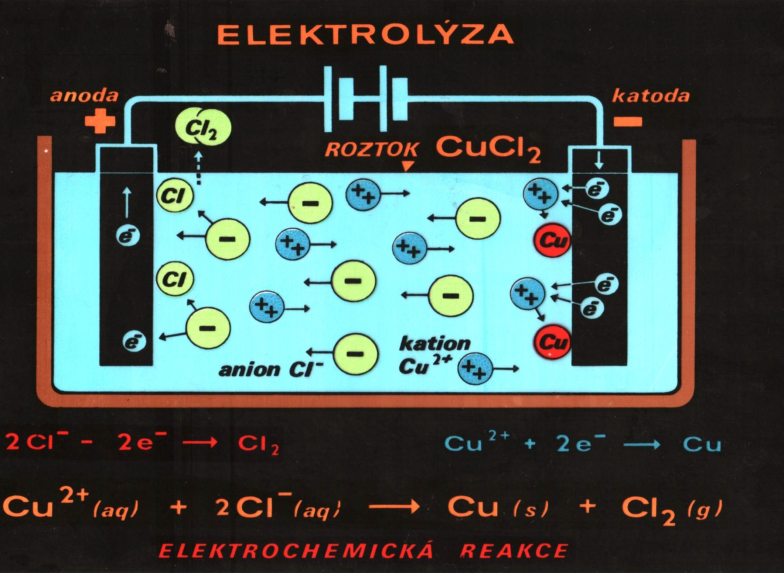

Slide 14
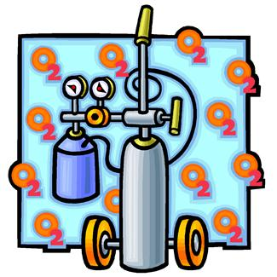
Elektrolýza - využití
elektrolýzou roztoku NaCl se vyrábí NaOH
z vodíku a chloru vznikajících při elektrolýze se vyrábí kyselina chlorovodíková
pomocí elektrolýzy vody se vyrábí vysoce čistý vodík a kyslík (např. pro lékařské účely)

Slide 15
Souhrn
Elektrolýza je rozklad látek při průchodu stejnosměrného el. proudu roztokem
elektrolýza je redoxní děj
na anodě vždy oxidace
na katodě vždy redukce
elektrolýza se používá např. při výrobě NaOH, čistého vodíku a kyslíku a nebo i k čištění kovů

Slide 16
Použité zdroje
Obrázky převzaty:
[cit. 2011-09-10] www.office.microsoft.com
Transparentní fólie na téma: elektrolýza

